Slide 1



Slide 2
Guía 4:
En esta guía veremos los siguientes conceptos
                Lenguaje de Programación
                Algoritmo
                Diagrama de Flujo
                Pseudocódigo

Slide 3
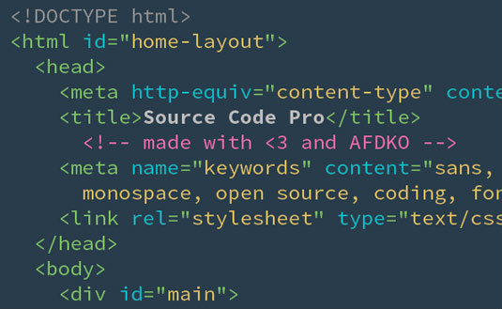
Lenguaje de programación
Permite escribir las instrucciones para dar órdenes a la computadora o robot
Conjunto de símbolos, reglas y sentencias. También llamado: Código Fuente

Slide 4
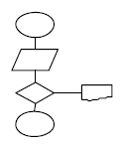
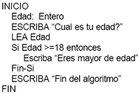
Algoritmo
Serie de pasos organizados que describe el proceso que se debe seguir, para dar solución a un problema específico.
Gráficos: Es la representación gráfica de las operaciones que realiza un algoritmo (diagrama de flujo).
No Gráficos: Representa en forma descriptiva las operaciones que debe realizar un algoritmo. También se denomina Pseudocódigo
Tipos de Algoritmos

Slide 5
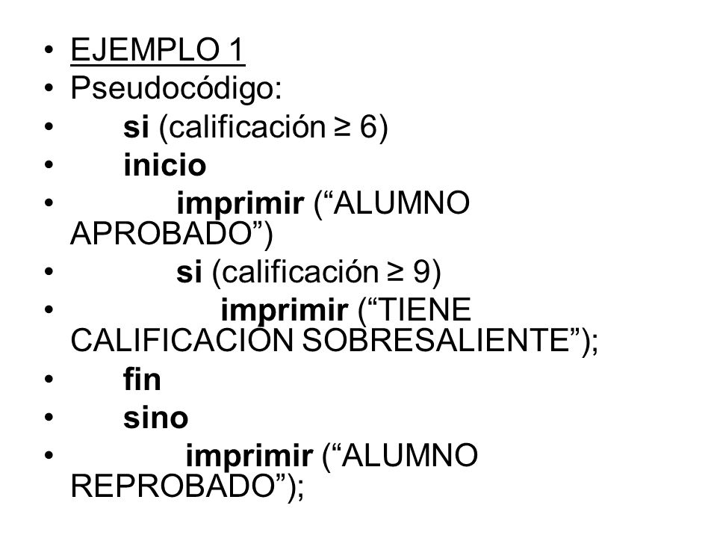
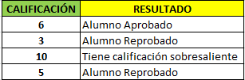


Ejemplos de Pseudocódigo:
Resultado

Slide 6
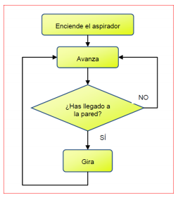
Ejemplos de Diagrama de Flujo y Pseudocódigo:
Robot Aspiradora
Si <aspiradora choca con pared u obstáculo >
  Entonces
<se detiene y gira>
Sino
<continúa avanzando>
Pseudocódigo

Slide 7

Pensemos un poco…..
Si piensas por un momento te darás cuenta que todas las acciones que realizamos se pueden definir en diferentes pasos (o instrucciones), diferentes elecciones, y obtener diferentes resultados,,,,,

Slide 8

ACTIVIDAD 7
El desafío en esta nueva guía es que selecciones una problemática, puede ser cualquier cosa (un tema de alguna materia, matemáticas, física, algún deporte, algo relacionado al ámbito social, algún juego, etc) y realices el Diagrama de Flujo y el Pseudocódigo correspondientes.
No vale buscar en internet….Trata de hacerlo solo…
la Programación te ayuda a pensar y dividir en pasos
(o instrucciones) todo lo que haces

